Slide 1

ALGORITHMIE
ESGI
1
v1.0

Slide 2
Les Fonctions
2

Slide 3

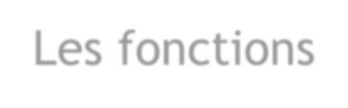

◆ Comme nous l’avons déjà vu, une fonction se déclare de la manière suivante
Les fonctions
function nomDeLaFonction(argument1, argument2…){
//code à exécuter lors de l’appel de la fonction
}
function afficherMessage(message){
alert(message);
}
afficherMessage("Bonjour les ESGI 3");
3

Slide 4
◆ Il est possible de rendre les arguments d’une fonction facultatifs
Les fonctions
◆ Cependant, il faut leurs affecter une valeur par défaut
◆ Les arguments facultatifs dans une liste d’arguments doivent être en dernier
function afficherMessage(message){ alert(message);
}
afficherMessage(); //affiche undefined, car message n’a pas d’affectation function afficherMessage(message){
if(typeof message === ‘undefined’) alert(‘bonjour’);
else
alert(message);
}
afficherMessage();
4

Slide 5
Les fonctions anonymes
Les fonctions
◆ Une fonction anonyme est une fonction qui n’a pas de nom
function() { //code à exécuter }
◆ Mais comment l’appeler ?
En l’affectant à une variable
En isolant le code
5
var bonjour = function(){ alert(‘Bonjour les ESGI3’);
};
Il faut mettre un point virgule car il s’agit d’une affectation qui est une instruction. bonjour(); //la variable bonjour est devenue une fonction et a le type ‘function’

Slide 6
◆ Si la fonction anonyme n’est pas affectée à une variable, on ne peut pas
Les fonctions
l’invoquer, du coup on isole le code pour qu’il s’exécute immédiatement
◆ On peut isoler du code en écrivant :
◉ (function(){ //code à exécuter }) ();
(function test() { alert(‘bonjour’);
}) ();
6
Équivaut à :
function test(){ alert(‘bonjour’);
}
test();
Exemples :
alert((function(){var x = prompt(‘donner un chiffre entre 0 et 10'); return x;})());
alert((function (longueur, largeur) { return longueur*largeur; }) (2.5, 3)); // 7.5

Slide 7
◆ Pourquoi isoler ? Parce que toutes les variables déclarée dans ce type de structure seront détruites après son exécution, comme pour les variables locales
Les fonctions
◆ On peut aussi enregistrer une valeur retournée par ce type de structure pour
pouvoir l’utiliser dans une variable globale:
7
var maVariableGlobale = (function test() { return prompt(‘insérez une valeur’);
}) ();

Slide 8
Le DOM
8

Slide 9

◆ DOM = Document Object Model
Le DOM
◆ C’est une API (Application Programming Interface) utilisée avec les documents de type XML et/ou HTML.
◆ Elle permet d’accéder au code de votre document
◆ C’est grâce au DOM que l’on peut manipuler les éléments de la page HTML et
XML
◆ On peut récupérer des informations, modifier le contenu de la page, créer, supprimer, déplacer des éléments
◆ Norme W3C
9

Slide 10
◆ Le DOM représente le contenu de votre page comme un arbre (racine,
Le DOM
branches, feuilles) dans lequel tout est considéré comme étant des objets
◆ Avant d’attaquer Le document, jetons un œil à l’objet window :
◉ window représente la fenêtre du navigateur dans lequel votre script javascript est exécuté
◉ window est un objet qui possède des propriétés et des méthodes
◆ alert, prompt, confirm sont par exemple des méthodes de l’objet window
10
alert(‘message’);
Équivaut à :
window.alert(‘message’);

Slide 11
◆ Les variables globales que l’on crée sont deviennet des propriétés de window
Le DOM
var a = 2; //variable globale
On peut y accéder via window.a;
Cependant, on n’écrit pas window, étant donné que c’est l’objet le plus haut dans
notre hiérarchie et qu’il contient tous les autres objets (DOM et BOM)
11

Slide 12
◆ Comme nous l’avons vu, l’objet document est un sous objet de window
Le DOM
◆ C’est cet objet qui représente votre page HTML
◆ C’est via cet objet que l’on accède aux éléments de votre page
12

Slide 13
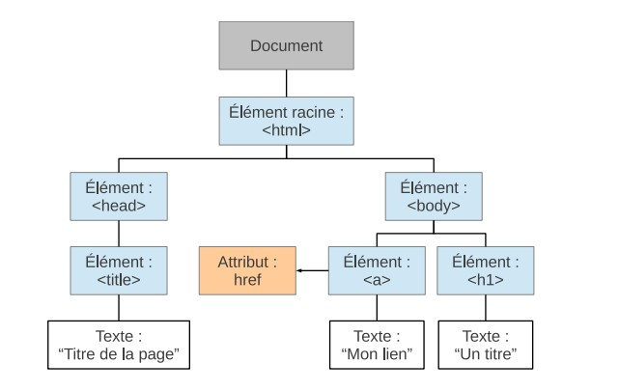
Le DOM
◆ Structure du DOM
13

Slide 14
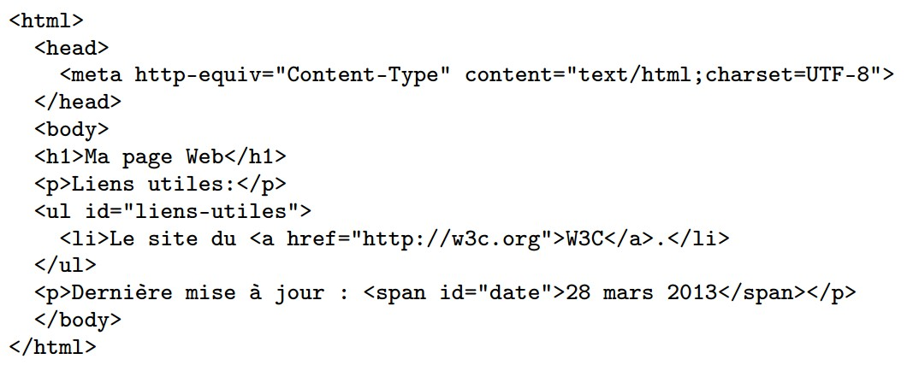
◆ Par exemple, on a vu que la représentation du document HTML suivant est
une hiérarchie d’objets que l’on retrouve à la page suivante
Le DOM
14

Slide 15

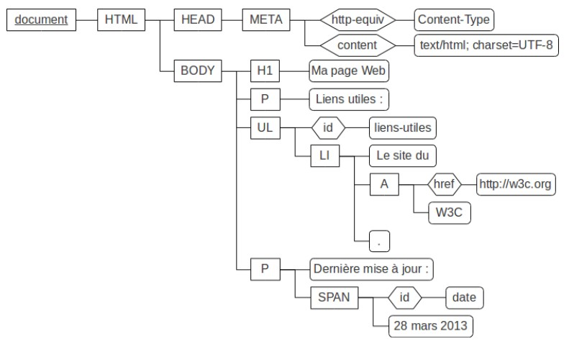
Représentation en DOM
15

Slide 16
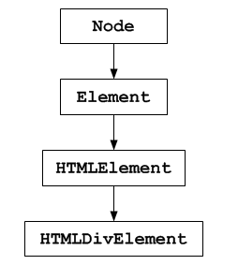
◆ Tous les éléments de votre page HTML sont considérés comme étant des
Le DOM
objets
◆ Chaque élément possède donc des propriétés et des méthodes
◆ Tous les éléments HTML sont du même super-type : Node
◆ Par exemple, pour l’élément <div> :
HTMLDivElement est un sous-objet
de HTMLElement qui est un sous-objet
de Element lui-même sous-objet de Node
16
HTMLDivElment hérite des propriétés et des
Méthodes des éléments parents

Slide 17
◆ Par exemple
Le DOM
<!doctype html>
<html>
<head>
<meta charset="utf-8" />
<title>Le titre de la page</title>
</head>
<body>
<div id=‘monDiv’>
<p>Un peu de texte <a>et un lien</a></p>
</div>
</body>
</html>
<script>
var div = document.getElementById(‘monDiv’); alert(div); //affiche HTMLDivElement
var p = document.getElementsByTagName(‘p’); alert(p[0]); //affiche HTMLParagraphElement
alert(p[0].firstChild); // Text alert(p[0].nodeType); //1 →Element
</script>
17

Slide 18
◆ Il y a aussi :
Le DOM
NodeList : une collection ordonnée de nœuds, dont les éléments peuvent être récupérés par leur indice à l’aide de la méthode item(i), où i = 0,1,…, length
NamedNodeMap : une collection non ordonnée de nœuds, dont les éléments peuvent être récupérés par leur nom ;
◆ //pour la récupération de tous les nouds balises
var length = document.getElementById('projets').childNodes;
◆ //par exemple pour la récupération de la liste des attributs d’un nœud : var nnm = document.getElementById(‘test’).getFirstChild().attributes;
◆ //renvoi un NamedNodeMap de tous les attributs du premier enfant de l’élément qui a pour id test
18

Slide 19
Sélection d’éléments
Le DOM
◆ Pour manipuler les éléments de la page il faut au préalable les sélectionner.
◆ La sélection d’éléments peut se faire :
par son attribut id
par son attribut class
par sa balise
par un sélecteur CSS
19

Slide 20
◆ Sélection par l’identifiant ‘id’
Le DOM
◆ getElementById
La méthode getElementById de l’objet document sélectionne l’unique élément du document dont l’id est fournit en paramètre, ou null si aucun
Le résultat est un objet élément de type ‘HTMLElement’
20
<div id=‘joconde’>
<p>Un peu de texte <a>et un lien</a></p>
</div>
var element = document.getElementById ("joconde"); //HTMLDivElement

Slide 21
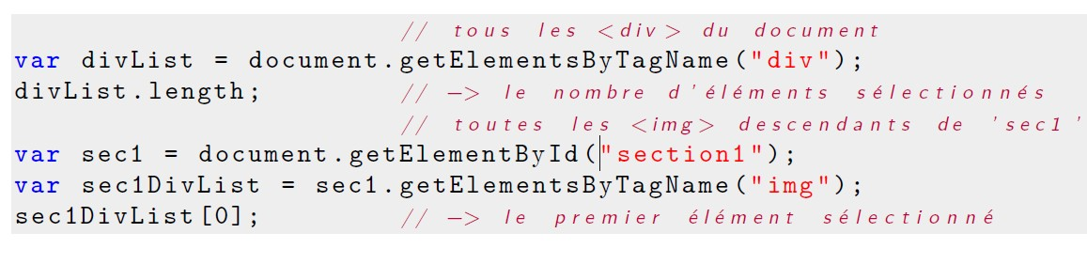
Le DOM
◆ Sélection par le nom de balise
◆ getElementsByTagName(‘balise’)
La méthode getElementsByTagName de l’objet document sélectionne tous les éléments dont la balise est fournie en paramètre
Le résultat est une liste de tous les éléments du type fourni en paramètre
La liste obtenue se manipule exactement comme un tableau
Cette méthode peut s’appliquer à n’importe quel élément HTML (pas que document)
21

Slide 22
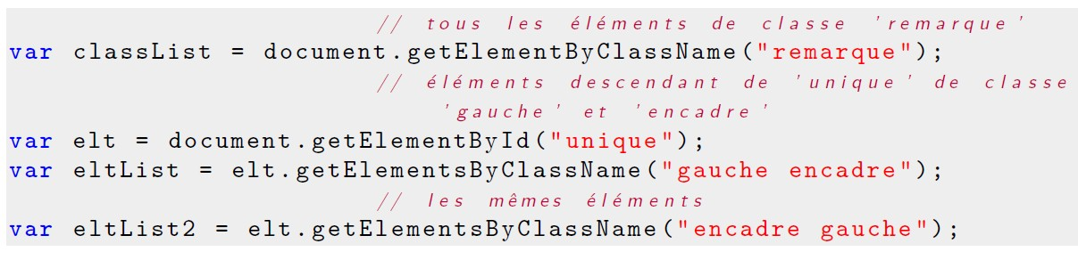
Le DOM
◆ Sélection par l’attribut classe
◆ getElementsByClassName(‘nomDeLaClasse’)
La méthode getElementsByClassName de l’objet document sélectionne tous les éléments qui ont pour attribut class le nom fournie en paramètre
Le résultat est une liste
La liste obtenue se manipule exactement comme un tableau
Cette méthode peut s’appliquer à n’importe quel élément HTML (pas que document)
22
◉
◉

Slide 23
◆ Sélection par l’attribut name
Le DOM
◆ getElementsByName(‘nom’)
La méthode getElementsByName de l’objet document sélectionne tous les éléments qui ont pour attribut name le nom fournie en paramètre
Le résultat est une liste
La liste obtenue se manipule exactement comme un tableau
Cette méthode peut s’appliquer à n’importe quel élément HTML (pas que document)
23

Slide 24
Sélection par sélécteurs CSS
Le DOM
◆ querySelectorAll
la méthode querySelectorAll sélectionne les éléments retenus par le sélecteur CSS fourni en paramètre
querySelector est similaire mais ne fournit que le premier élément
24

Slide 25
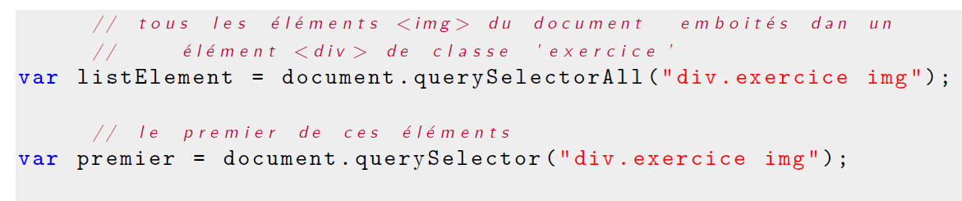
Le DOM
25

Slide 26
Propriétés des éléments
Le DOM
◆ les objets éléments possèdent des propriétés manipulables :
attributs
contenu
style css
◆ une fois un élément sélectionné, on peut agir sur ces propriétés
26

Slide 27
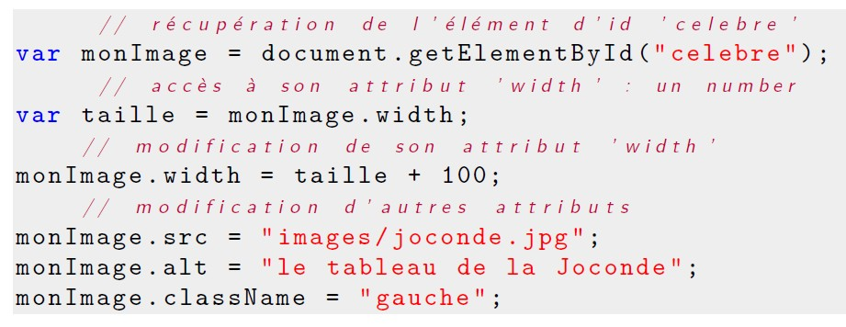
Manipuler les attributs
Le DOM
◆ les atttributs html sont des propriétés
l’attribut class devient className (car class est un mot réservé)
la valeur peut être string, number ou boolean selon l’attribut
on peut également utiliser getAttribute et setAttribute
◆ dans ce cas la valeur est toujours une chaîne de caractères
27

Slide 28
Le DOM
Avec setAttribute() et getAttribute()
var monImage = document.getElementById(‘celebre’); var taille = monImage.getAttribute(‘width’);
monImage.setAttribute(‘width’, (parseInt(taille) + 100)+’px’);
28

Slide 29
Propriétés des éléments
Le DOM
◆ Si un attribut class contient une suite de propriétés, il faudra utiliser la
fonction split()
<a id=“myLink" class="external red u">…</a>
29
var classes = document.getElementById('myLink').className; //récupère "external red u"
classes = classes.split(' '); //classes devient un tableau for (var i = 0, c = classes.length; i < c; i++) {
if (classes[i]) {
alert(classes[i]);
}
}
Le contraire de split() est join()

Slide 30
Manipuler le contenu
Le DOM
◆ innerHTML
◉ la propriété innerHTML représente le contenu HTML d’un élément
◆ lorsque la valeur de cette propriété est modifiée, son contenu est interprété par le
navigateur
◆ textContent
◉ la propriété textContent représente le contenu textuel d’un élément
◆ lorsque cette propriété est lue, elle ne contient pas les balises HTML
30

Slide 31
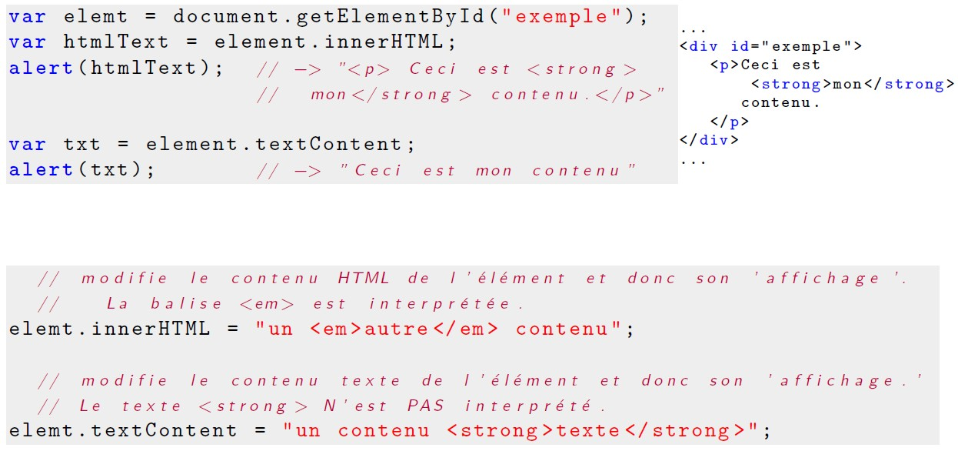
Le DOM
31

Slide 32
Agir sur les propriétés CSS
Le DOM
◆ la propriété style d’un élément permet d’agir sur les propriétés CSS de cet élément
◆ mais elle ne permet pas d’accéder aux valeurs des propriétés définies dans une feuille de style, seulement aux propriétés définies dans le document HTML ou via style
font-size → fontSize,
border-right-style → borderRightStyle, etc.
◆ les valeurs sont toujours des chaines de caractères
◆ les unités doivent être précisées
32

Slide 33
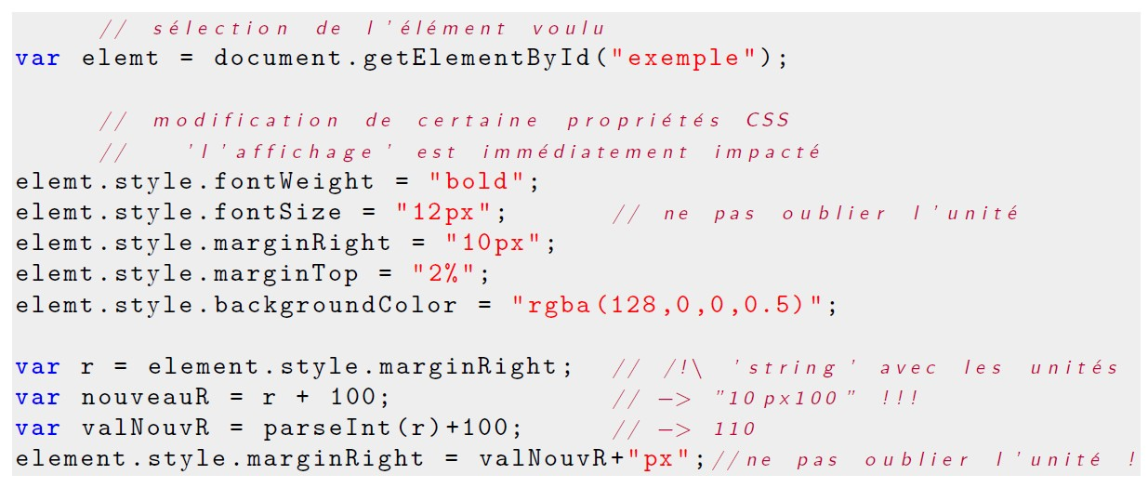
Le DOM
33

Slide 34
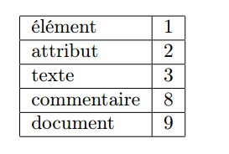
Le DOM
Manipuler le DOM
◆ Les noeuds de l’arbre DOM sélectionnés par getElementById, getElementsByClassName,
..., sont de type Node.
◆ Un objet Node propose les propriétés :
nodeName : le nom du noeud (balise en majuscules) //utilser nodeName.toLowerCase() ou nodeName.toUpperCase() pour être certain du résultat
nodeType : type du noeud défini par des constantes nommées prédéfinies,
Node.ELEMENT_NODE (= 1), Node.TEXT_NODE (= 3)
nodeValue : null si le noeud est un élément, le contenu pour un noeud texte
parentNode le noeud parent du noeud courant
childNodes la liste (NodeList) des fils du noeud courant
fitstChild, lastChild : le premier et dernier des noeuds fils
previousSibling, nextSibling : le noeud frère précédent/suivant
hasAttributes(), hasChildNodes() …
34

Slide 35
L’ajout d’un élément se fait en trois étapes :
Le DOM
◆ Création du nœud
◆ Affectation d’attributs
◆ Insertion dans le document
35

Slide 36
Création
Le DOM
◆ document.createElement(balise) : crée un nouveau noeud avec la balise
donnée
◆ document.createTextNode(texte) : crée un nouveau noeud texte avec le
contenu texte fourni (non interprété)
◆ NB : existe aussi
◆ node.cloneNode qui a pour résultat un nouveau nœud, copie du node
36
◆ Exemple : var n = document.createElement(‘div’)

Slide 37
Affectation des attributs
Le DOM
◆ Déjà vu
On utilise soit setAttributes(‘attribut 1’, ‘valeur’);
Soit element.attribut1 = ‘valeur’;
◉ Exemple :
37
n.id = ‘Ingesupb1’;
n.setAttribute(‘href’, ‘http://ynov.com’);

Slide 38
Le DOM
Insertion
◆ noeudParent.insertBefore(noeudInséré,noeudRéférence) : insère
noeudInséré avant noeudRéférence comme fils de noeudParent
◆ parent.appendChild(noeudAjouté) : le noeud noeudAjouté est ajouté à la fin des fils de parent
◆ NB : si le noeud inséré ou ajouté existe dans le document, il est alors déplacé (donc supprimé de la position existante et inséré/ajouté à la position demandée).
◆ Exemple :
document.getElementById(‘bla’).appendChild(n);
var t = document.createTextNode(‘ceci est le texte ajouté au nœud n’); n.appendChild(t);
38

Slide 39
Suppression
Le DOM
◆ parent.removeChild(noeud) : noeud est supprimé des fils de parent
◆ parent.replaceChild(remplaçant,remplacé) : remplaçant prend la place de
remplacé comme fils de parent
//remplacement
var link = document.querySelector('a');
var newLabel = document.createTextNode(http://lien-de-remplacement.fr');
link.replaceChild(newLabel, link.firstChild);
//clonage
var p1 = document.getElementById(‘joconde');
var p2 = p1.cloneNode(true); //true pour cloner juste le nœud et ses enfants, false pour le nœud seul
p1.parentNode.appendChild(paragraphe2);
//suppression p1.parentNode.removeChild(p2);
39

Slide 40
Les évènements
40

Slide 41
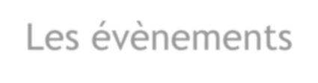
Les évènements
◆ Certaines actions sur des éléments produisent un évènement. Il existe différents types d’évènements, ils caractérisent l’action réalisée et dépendent de l’élément cible (sur lequel porte l’action).
actions de l’utilisateur via le clavier ou la souris
◆ click, dbclick keypress, keyup, mouseover, mouseout, mousemove, mousedown, mouseup,
changement d’état
◆ change, focus, blur, select
chargement d’un élément
◆ load
Clavier
◆ Keydown, keypress, keyup
etc….
41
◉ exemple : <span onclick=‘alert(‘span cliqué’);’>cliquez ici</span>

Slide 42
◆ On peut attribuer un évènement directement dans la page html, ou via une
fonction :
Les évènements
<span id=‘test’>cliquez</span>
<script>
var element = document.getElementById(‘test’);
element.onclick = function(){ alert(‘vous avez cliquez sur’ + element.textContent);};
</script>
42

Slide 43
Programmation évènementielle
Les évènements
◆ La programmation évènementielle consiste à lier une fonction à l’occurrence d’un évènement sur un élément.
◆ On parle d’abonnement de la fonction à l’élément pour l’évènement.
◆ La fonction est déclenchée lorsque l’évènement se produit sur cet élément
cible nommé target.
◆ La fonction attachée à un évènement est appelée fonction « gestionnaire d’évènement » – event handler – ou « gestionnaire d’écoute » – event listener.
43

Slide 44
Méthode d’abonnement
Les évènements
◆ addEventListener
◆ La méthode addEventListener permet d’abonner à l’objet sur lequel elle est invoquée une fonction pour l’événement précisé.
◉ objet.addEventListener(eventType, listenerFunction)
objet : l’objet ciblé : window, ou un élément de la page
eventType : une chaine de caractères désignant le type d’événement "click", "load", "change", "mouseover", "keypress" etc.
listenerFunction : la fonction listener qui sera appelée lorsque l’événement se
produit
44

Slide 45
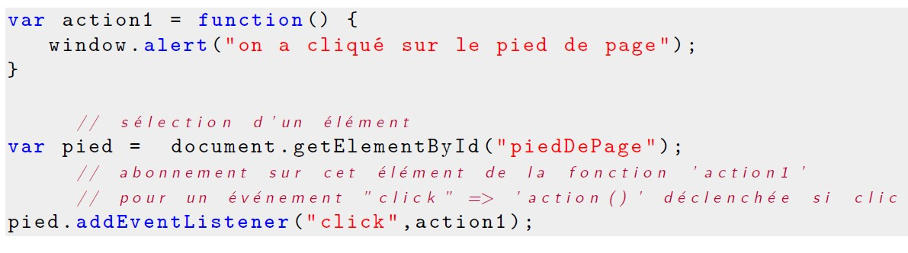
Les évènements
45

Slide 46
◆ Un peu de méthodologie
Les évènements
◆ Placer les fonctions javascript dans un fichier à part de l’html
◆ définir une fonction chargée de mettre en place les abonnements :
récupérer l’élément ciblé
abonner la fonction listener pour l’événement voulu
◆ déclencher cette fonction
doit être fait lorsque la page est complètement chargée pour être sûr que tous les éléments existent,→ utiliser l’évènement load sur window
46

Slide 47
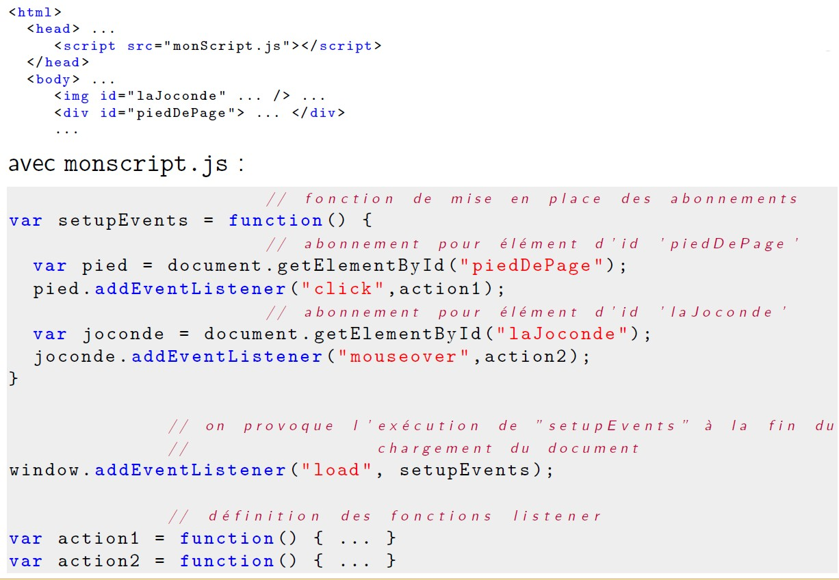
Les évènements
47

Slide 48
L’objet Event
Les évènements
◆ un objet Event est créé pour chaque évènement. Cet objet est passé en paramètre lors du déclenchement de la fonction listener associée.
◆ Le type d’objet Event varie selon l’évènement.
◆ Un objet Event possède des propriétés qui informent sur l’évènement
48

Slide 49
Les évènements
L’objet Event
◆ un objet Event est créé pour chaque évènement. Cet objet est passé en paramètre lors du déclenchement de la fonction listener associée.
◆ Le type d’objet Event varie selon l’évènement.
◆ Un objet Event possède des propriétés qui informent sur l’évènement
<span id="test">Cliquez</span>
◆
◆
◆
◆
49
<script>
var t = document.getElementById(‘test');
t.addEventListener('click', function(e) { e.target.innerHTML = 'Vous avez cliqué';
});
</script>
Résultat html : avant le clique : Cliquez après : Vous avez cliqué

Slide 50
Les évènements
L’objet Event
◆ Quelques propriétés (selon les types d’évènements) :
◆ clientX, clientY/ screenX, screenY/ pageX, pageY coordonnées de l’évènement par rapport au “navigateur”/l’écran/la page
◆ altKey, ctrKey, shiftKey l’une des touches Alt, Ctrl ou Shift était pressée
lors de l’évènement
◆ keyCode information sur la touche appuyée, à combiner avec String.fromCharCode()
◆ target la cible de l’évènement (== this, l’objet en cours d’utilisation)
◆ etc…
50

Slide 51
Les évènements
<p id="result"></p>
<div id="parent1"> Parent
<div id=‘enfant’>Enfant</div>
</div>
<script>
var parent1 = document.getElementById('parent1'), result = document.getElementById('result');
51
parent1.addEventListener('mouseover', function(e) {
result.innerHTML = "L'élément déclencheur de l'événement " + e.type + " possède l'ID : " +
e.currentTarget.id;
});
</script>
Résultat :
//en survolant Parent
L'élément déclencheur de l'événement mouseover possède l'ID : parent1

Slide 52
Les évènements
<div id="position"></div>
<script>
var position = document.getElementById('position');
document.addEventListener(‘click', function(e) {
position.innerHTML = 'Position X : ' + e.clientX + 'px<br />Position Y : ' + e.clientY + 'px';
});
</script>
52
Résultats :
Position X : 821px
Position Y : 316px
Avec mousemove, on peut récupérer les positions au fur et à mesure que le curseur se déplace (utile pour le Drag&Drop)

Slide 53
Les évènements
<script>
var field = document.getElementById('field'), down = document.getElementById('down'), press = document.getElementById('press'), up = document.getElementById('up');
document.addEventListener('keydown', function(e) { down.innerHTML = e.keyCode;
});
53
document.addEventListener('keypress', function(e) {
press.innerHTML = String.fromCharCode(e.keyCode); //renvoie la lettre et non le chiffre
});
document.addEventListener('keyup', function(e) { up.innerHTML = e.keyCode;
});
</script>

Slide 54
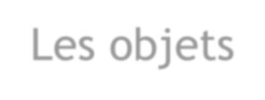
◆ Le javascript possède des objets prédéfinis comme
Les objets
String
Number
Boolean
Array
Date…
◆ Mais nous pouvons aussi créer nos propres objets.
54

Slide 55
Objet Constructeur
Les objets
◆ Créons par exemple l’objet Voiture:
function Voiture(modele, marque, proprietaires) { this.modèle = modèle;
this.marque = marque; this.proprietaires = proprietaires;
}
◆ Le mot clé this :
this, fait référence à l’objet dans lequel il est exécuté
Dans notre cas, c’est le constructeur Voiture
55

Slide 56
Utilisation
Les objets
var voiture1 = new Voiture(‘renault’, ‘clio II’, []); alert(voiture1.modele); //affiche renault
◆ New permet d’instancier l’objet voiture1. On instancie un nouvel objet de
type Voiture
alert(voiture1 instanceof Voiture); // affiche true
◆ On peut modifier les propriétés de l’objet
voiture1.modele = ‘audi’;
voiture1.proprietaires = [‘Jean’, ‘Xavier’, ‘Juliette’];
56

Slide 57
Les objets
Ajout de méthodes
function Voiture(modele, marque, proprietaires) { this.modèle = modèle;
this.marque = marque;
this.proprietaires = proprietaires; this.addProprio = function(name){
this.proprietaire.push(name);
};
}
◆ Push : ajoute un élément à la fin du tableau
◆ Pop : enlève le dernier élément du tableau
◆ Unshift : ajoute au début du tableau
◆ Shift: enlève le premier élément du tableau
57

Slide 58
Ajouter une méthode via les prototypes :
Les objets
◆ Lorsque vous créez un objet, il possède déjà un sous-objet appelé Prototype
◆ Prototype permet d’ajouter des méthodes à un objet très simplement
Voiture.prototype.getModel = function() { return this.model};
alert(v.getModel()); // renvoi le modèle de la voiture
58

Slide 59
◆ L’heritage
Les objets
◆ Tout comme JAVA, C++ et d’autres langages orientés objets, l’heritage est possible en javascript:
function Vehicle(licensePlate, tankSize) {
this.engineStarted = false; // Notre véhicule est-il démarré ?
this.licensePlate = licensePlate; // La plaque d'immatriculation de notre véhicule. this.tankSize = tankSize; // La taille de notre réservoir en litres.
}
// Permet de démarrer notre véhicule. Vehicle.prototype.start = function() {
this.engineStarted = true;
};
// Permet d'arrêter notre véhicule.
Vehicle.prototype.stop = function() {
this.engineStarted = false;
};
59

Slide 60
◆ Nous allons créer un camion et une voiture qui vont hériter des propriétés et
Les objets
des methods de Vehicle
function Car(licensePlate, tankSize, trunkSize) {
// On appelle le constructeur de « Vehicle » par le biais de la méthode
// call() afin qu'il affecte de nouvelles propriétés à « Car ». Vehicle.call(this, licensePlate, tankSize);
// Une fois le constructeur parent appelé, l'initialisation de notre objet peut continuer. this.trunkOpened = false; // Notre coffre est-il ouvert ?
this.trunkSize = trunkSize; // La taille de notre coffre en mètres cube.
}
// L'objet prototype de « Vehicle » doit être copié au sein du prototype
// de « Car » afin que ce dernier puisse bénéficier des mêmes méthodes. Car.prototype = Object.create(Vehicle.prototype);
// Il est bien évidemment possible d'ajouter de nouvelles méthodes. Car.prototype.openTrunk = function() {
this.trunkOpened = true;
};
Car.prototype.closeTrunk = function() { this.trunkOpened = false;
};
60

Slide 61
◆ Le camion
Les objets
function Truck(licensePlate, tankSize, trailersNumber) { Vehicle.call(this, licensePlate, tankSize);
this.trailersNumber = trailersNumber; // Le nombre de remorques attachées à notre camion.
}
Truck.prototype = Object.create(Vehicle.prototype); Truck.prototype.addTrailer = function() {
this.trailersNumber++;
};
Truck.prototype.removeTrailer = function() { this.trailersNumber--;
};
61
//creation des objets
var voiture = new Car('AA-555-AA', 70, 2.5); Var camion = new Truck('AB-554-CC', 120, 1);
alert(voiture.engineStarted); voiture.start(); alert(voiture.engineStarted); //affiche false puis true

Slide 62

◆ Une erreur est une anomalie de fonctionnement, une condition imprévue durant l’exécution d’un programme, qui rend impossible sa continuation et demande que des actions soient entreprises pour réparer la défaillance
La gestion des erreurs
– une division par zéro
– une tentative d’ouvrir un fichier qui n’existe pas
◉ – l’utilisation d’une référence nulle pour accéder à un objet
◆ Tout programme en exécution peut être sujet à des conditions qui pourraient, si non gérées, provoquer des erreurs
62

Slide 63
◆ Ces conditions, en elles mêmes, ne sont pas des bugs, mais des conditions particulières (ou conditions exceptionnelles, ou exceptions) dans le déroulement normal d’une partie d’un programme.
La gestion des erreurs
◆ Par exemple, l’absence d’un fichier utile n’est pas un bug du programme
◆ Par contre, ne pas gérer son absence en provoquerait un.
◆ Un bon programmeur doit donc prévoir ces condition et mettre en place, dans le code, des stratégies de détection et de réparation
63

Slide 64
Gestion des exceptions
La gestion des erreurs
◆ Le mécanisme de gestion repose sur trois ingrédients :
une ou plusieurs routines de traitement d’exceptions (les handlers)
un mécanisme de signalement d’exceptions
un mécanisme qui permet d’associer les exceptions à leurs handlers.
◆ En JavaScript, le mécanisme d’association des exceptions à leurs handlers est fourni par la construction try . . . Catch
◆ Les routines de traitement d’exception sont contenues dans les clauses catch de cette construction
◆ Le signalement des exception se fait à l’aide de l’opérateur throw et d’objets créés par le constructeur Error
64

Slide 65
Les instructions throw et try
La gestion des erreurs
◆ L’instruction throw, avec la syntaxe
throw expression;
◆ Lève (signale) une exception, dont les détails sont contenus dans l’objet renvoyé par l’expression, qui consiste simplement en une chaîne de caractère contenant une description de l’erreur ou en un appel à un constructeur d’exceptions
◆ par exemple :
◉ throw ‘division par zéro impossible’;
65

Slide 66
Les instructions throw et try
La gestion des erreurs
◆ L’instruction try est formée par trois clauses :
une clause try, suivie par un bloc de code qui doit être « protégé », c’est- à-dire un bloc de code qui fait des opérations qui pourraient rencontrer des conditions exceptionnelles ou causer des erreurs pour lesquels on souhaite fournir des routines de traitement ;
une clause catch, qui déclare une routine de traitement d’exception ;
une clause finally facultative qui s’exécute toujours, que l’exception ne se produise pas ou qu’elle se produise
66

Slide 67
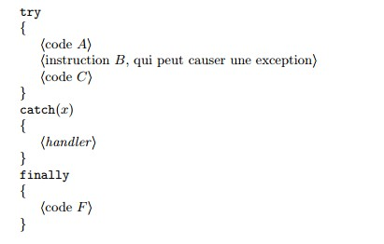
La gestion des erreurs
Les instructions throw et try
◆ Plus précisément, étant donnée le squelette suivant :
67
◆ si aucune exception ne se produit, l’ordre d’exécution du code sera :
code A, instruction B, code C, code F ;
◆ sinon, si l’instruction B signale une exception, l’ordre d’exécution sera :
code A, instruction B (exception), handler, code F. (la clause catch intercepte l’exception)

Slide 68
◆ Exemple 1 : division par zéro
La gestion des erreurs
function affiche(){ var nValue=10; try
{
var nResultat = nValue/0;
throw "une exception est signalée";// génère une exception manuellement par le code
}
catch(exception)
{
alert("Division par 0 impossible !!! \n" + exception);
}
finally
{
alert("Test suivant...");
}
return;
}
affiche();
//dans la première fenêtre de dialogue: Division par 0 impossible !!!
Error : une exception est signalée
//dans la deuxième fenêtre : Test suivant...
68

Slide 69
La gestion des erreurs
◆ Exemple 2 :
<html>
<body>
<p>Entrez un chiffre entre 5 et 10:</p>
<input id="demo" type="text">
<button type="button" onclick="myFunction()">Test Input</button>
<p id="message"></p>
<script>
function myFunction() { var message, x;
message = document.getElementById("message"); message.innerHTML = "";
x = document.getElementById("demo").value; try {
if(x == "") throw "vide";
if(isNaN(x)) throw "n’est pas un nombre"; x = Number(x);
if(x < 5) throw "trop petit"; if(x > 10) throw "trop grand";
}
catch(err) {
message.innerHTML = "votre saisie est " + err;
}
}
</script>
</body>
</html>
69

